Slide 1
EVIDENCIAS CTE SESION 07
JARDIN DE NIÑOS
“JOSE MA. MORELOS Y PAVÓN”
10DJN0375aA
LA FE, CUENCAMÉ; DGO.

Slide 2
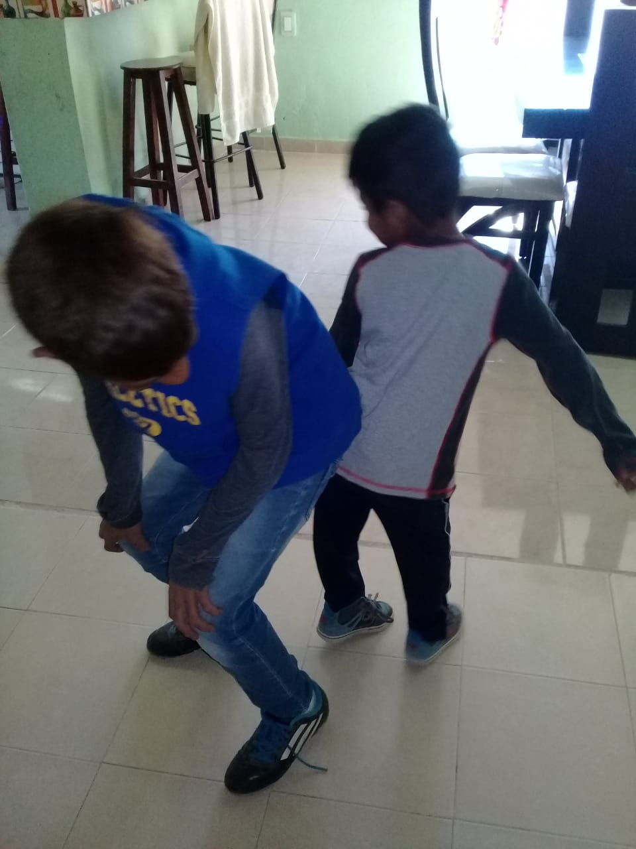
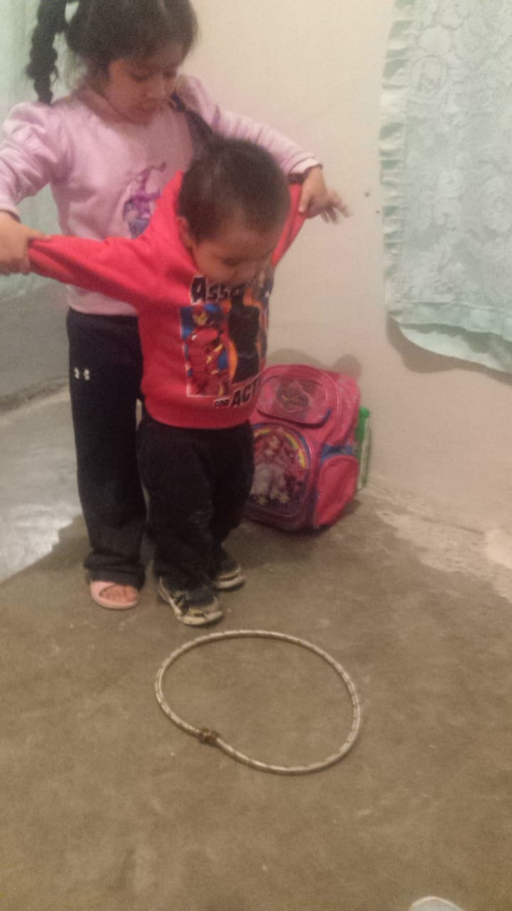
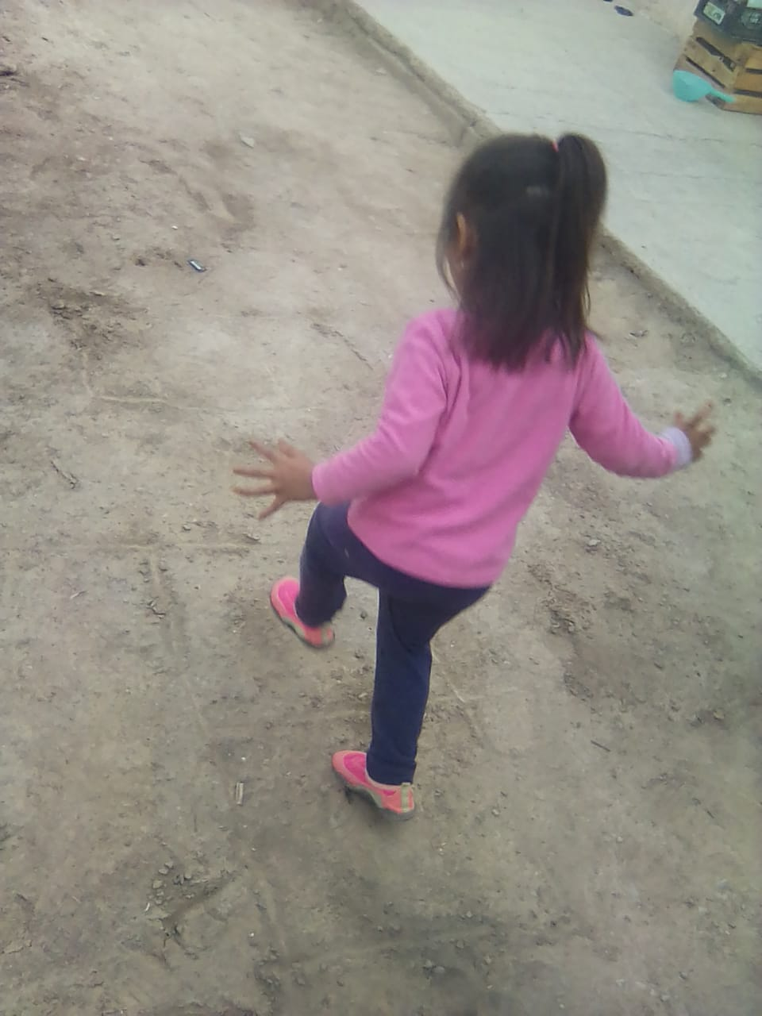
ACTIVIDADES FISICAS Y RECREATIVAS EN FAMILIA

Slide 3
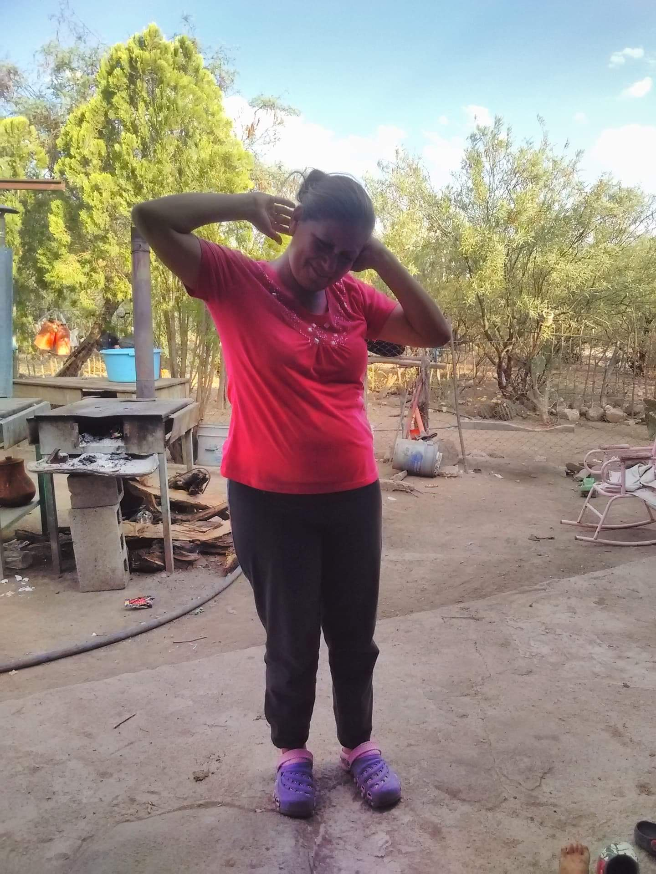

Slide 4
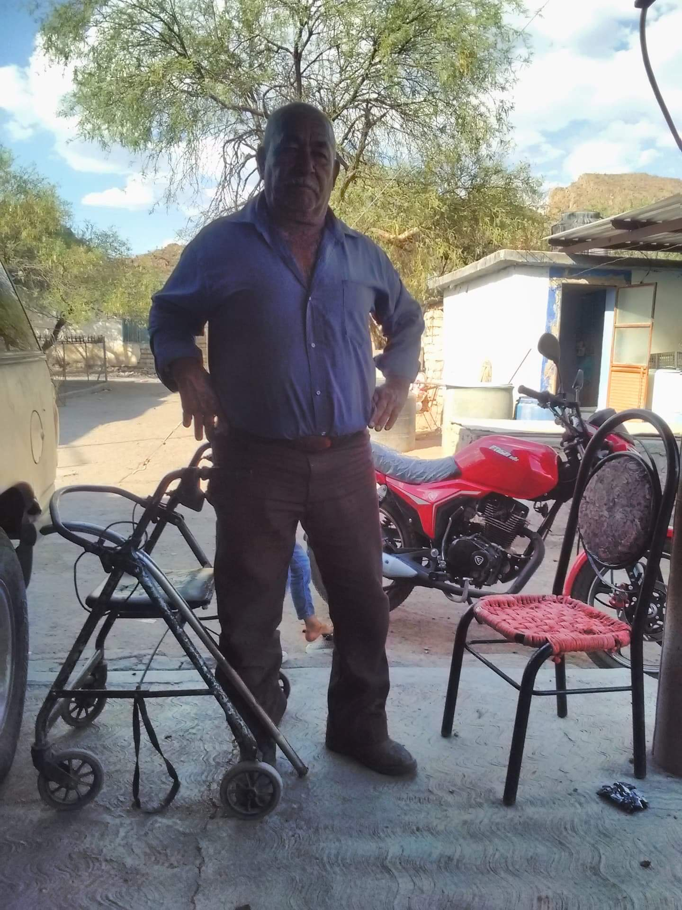
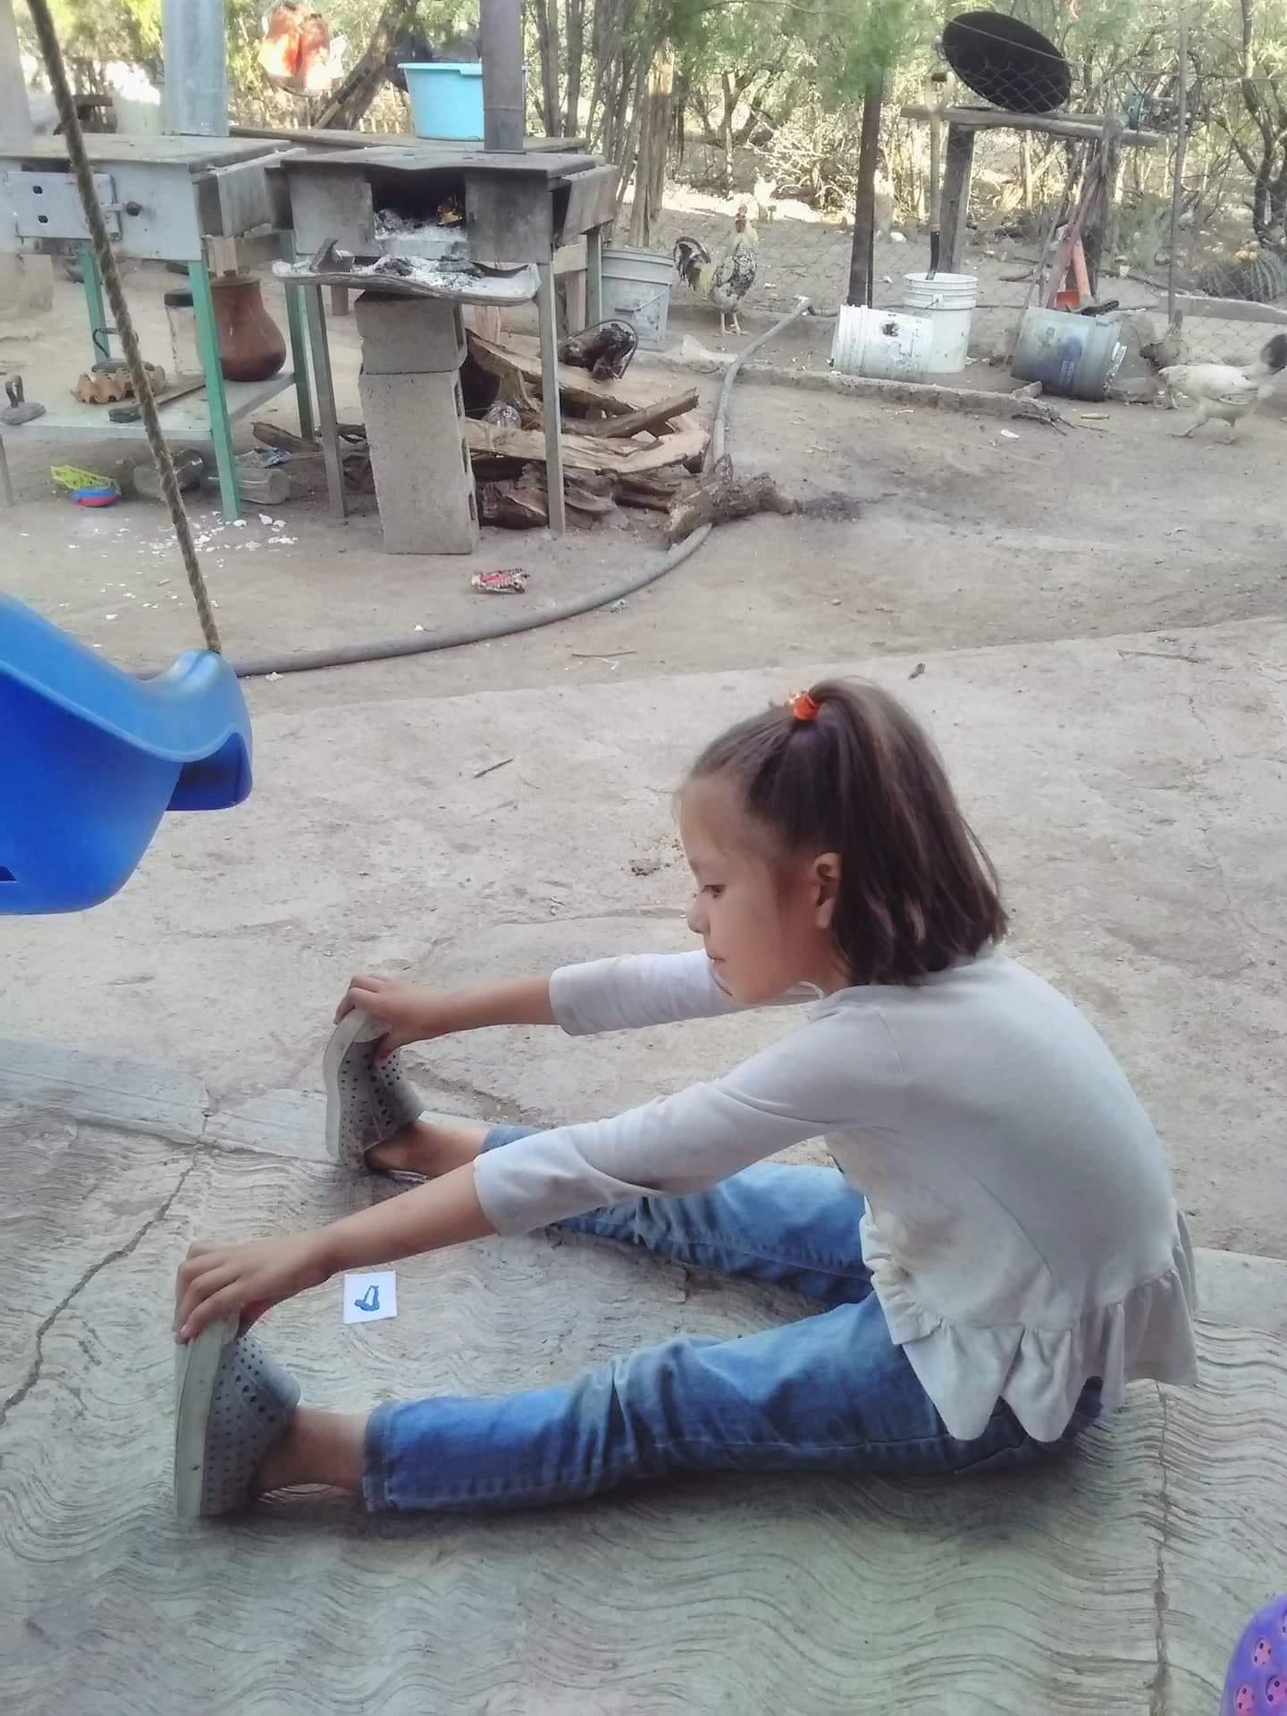

Slide 5
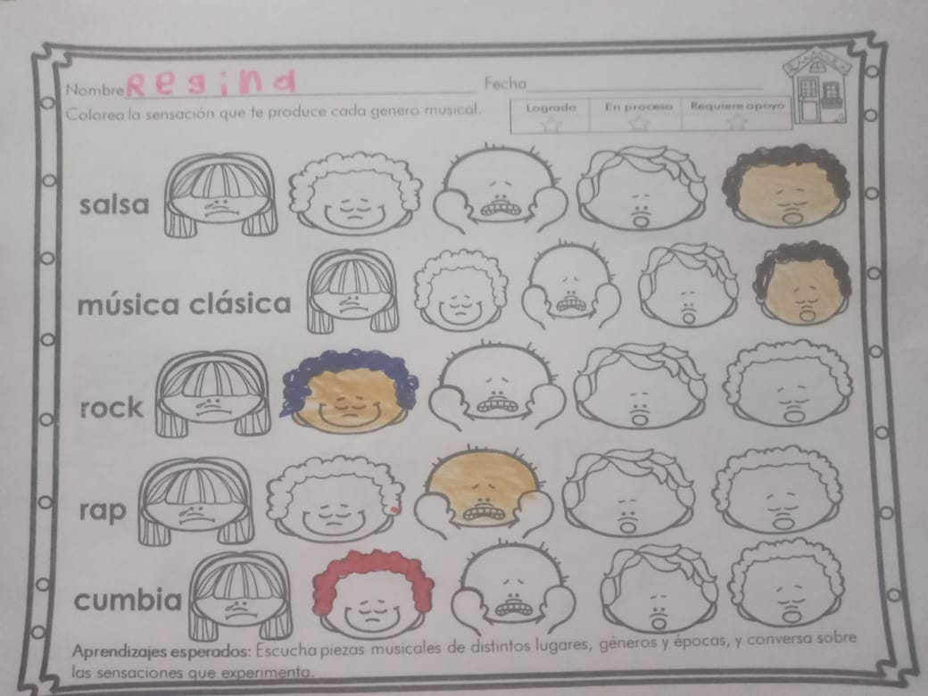
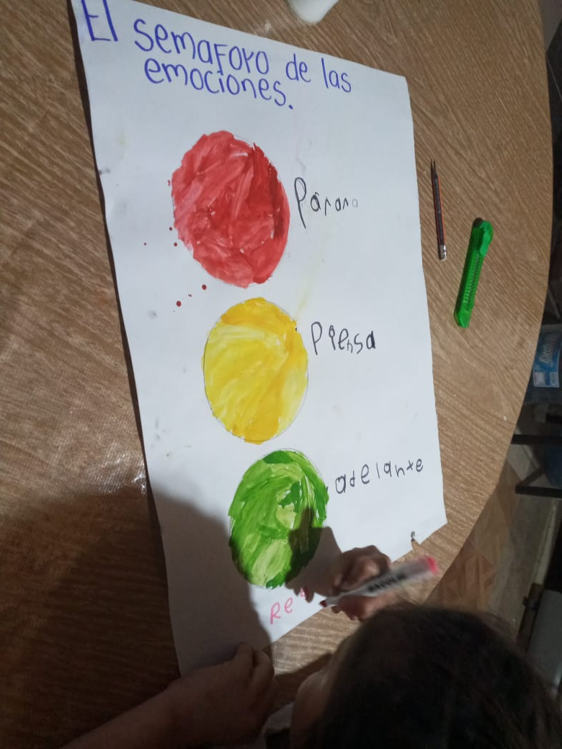
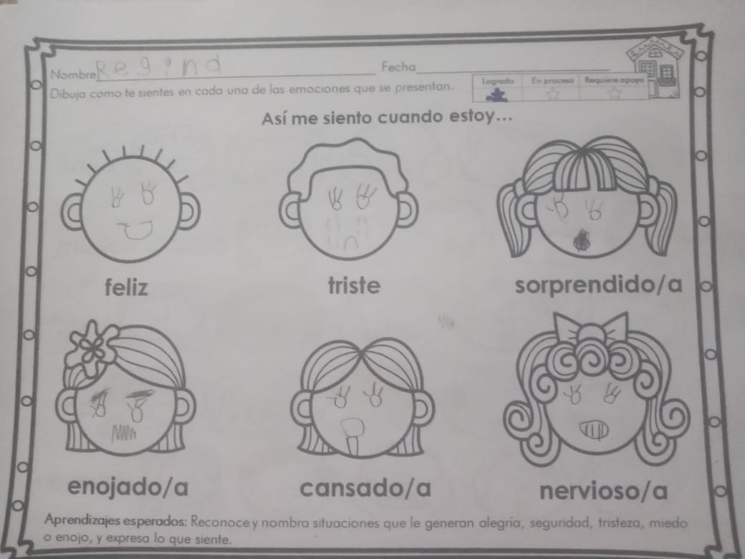
SEMAFORO DE EMOCIONES

Slide 6
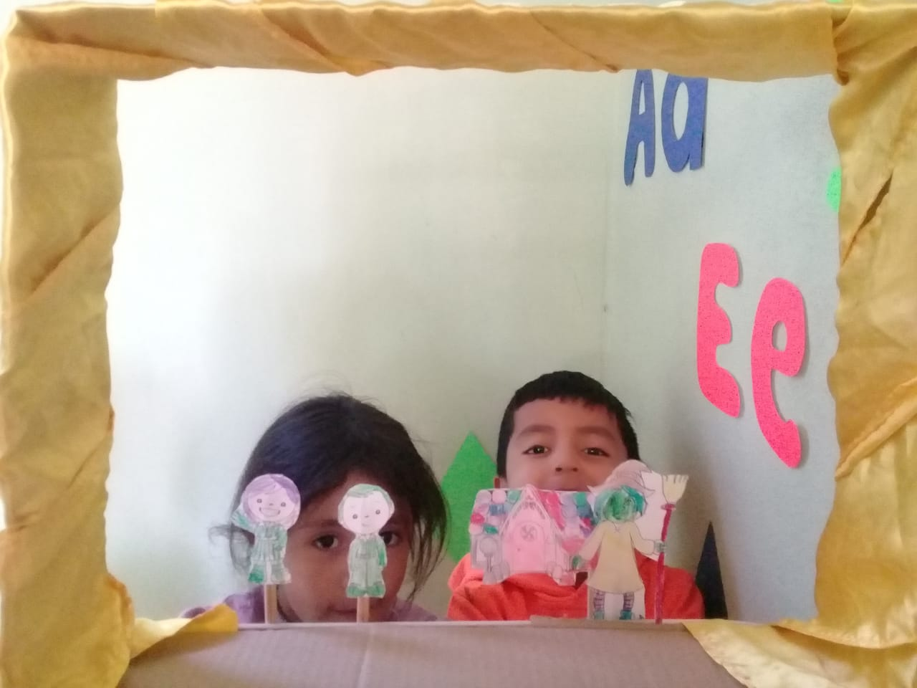
ACTIVIDADES CON CUENTOS

